Slide 1
总体情况
01. 概 述
本报告中所列数据的统计期限自2020年1月1日起至2020年12月31日止。如对本报告有任何疑问，请与滕州市综合行政执法局宣传科联系。
地址：滕州市善国北路107号；邮编：277599；电话：0632-5878001

Slide 2
02.组织领导情况
成立了局信息公开工作领导小组，由主要负责人任组长，分管负责人为副组长，相关科室负责人为成员，办公室设在局宣传科，为综合行政执法和城市管理信息公开工作的办事机构，具体负责和指导全局的信息公开工作。
03.政府信息主动公开情况
2020年，局网站共更新工作动态信息596条，公开文件和有关事项96份；发布、推送微博113条；推送推送微信公众号122次，发布图文信息375条；信息公开网站更新信息188条，其中工作动态103条，部门文件15件，转载上级部门政策解读18条，依申请公开信息1条。

Slide 3
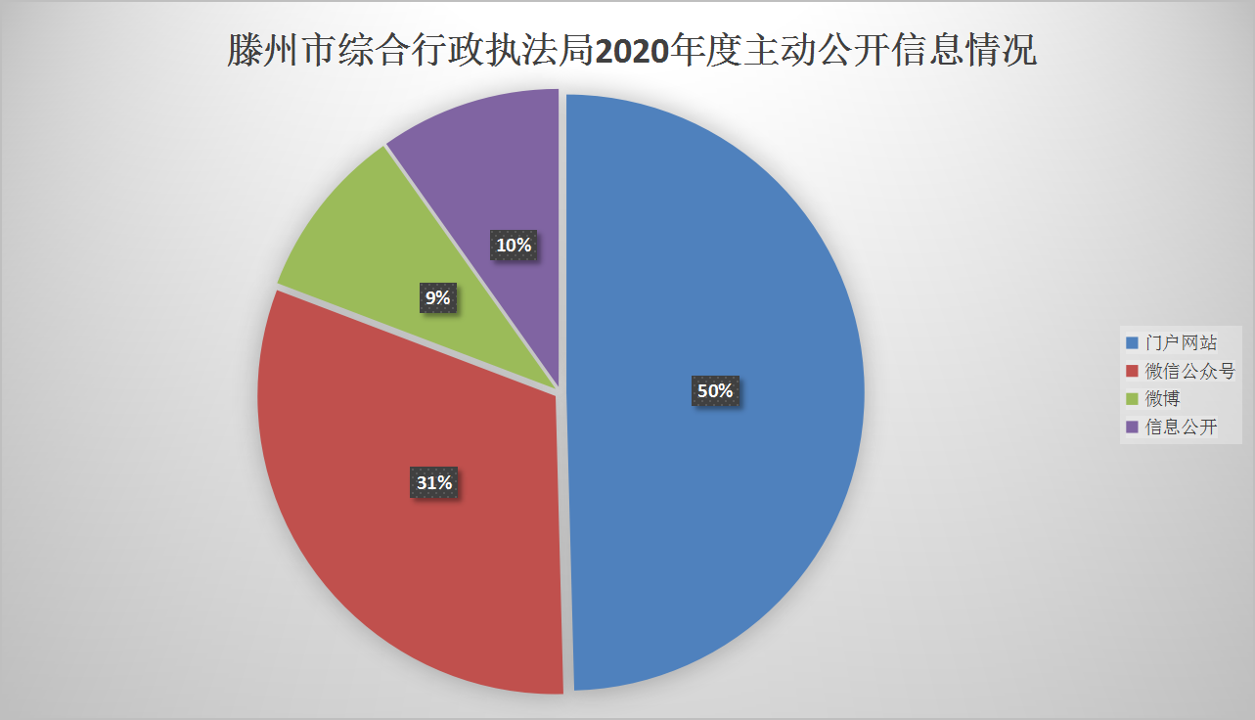
滕州市综合行政执法局信息公开网站更新情况
工作动态 | 部门文件 | 转载上级部门 政策解读 | 依申请公开
103 | 15 | 18 | 1

Slide 4
04.依申请公开情况
2020年市综合行政执法局共接到依申请公开信息4件，不予受理1件，不属本单位职责2件，依申请公开1件，均已依法依规办理完毕。
本年度无因政府信息公开申请提起行政复议、行政诉讼情况。
05.建议提案办理公开情况
共承办枣庄政协提案6件、滕州人大代表建议9件、滕州政协提案25件，已全部办理完毕。
06.平台建设情况

Slide 5
微 信
微 博
政务公开栏
门户网站
政府信息公开的收费及减免情况
2020年，未发生政府信息公开收费问题，也未发现有擅自增加收费的项目、扩大收费范围的行为。

Slide 6
因政府信息公开申请引发行政复议及提起行政诉讼情况
市综合行政执法局严格按照《政府信息公开条例》的规定开展工作，主动公开相关的政府信息，及时回应公民申请，未发生因政务公开申请引发行政复议及提起行政诉讼。
政务信息公开存在的问题
主要问题
对政府信息公开工作认识度不够，重视程度不强。政策解读内容还比较制式，可读性不够强的问题。
改进方向
通过邀请专家授课、开展政府信息公开工作专题辅导等形式，切实提高工作人员对政府信息公开工作的认识水平和工作能力。制定下发任务清单，明确各部位工作责任，安排专人按时报送更新政府公开信息，确保工作质量。多用客观事实、统计数据和生动案例等不断提高政策解读的质量，多用图解、动漫、音频、视频等形式，让市民更好的了解政策内容。

